Slide 1
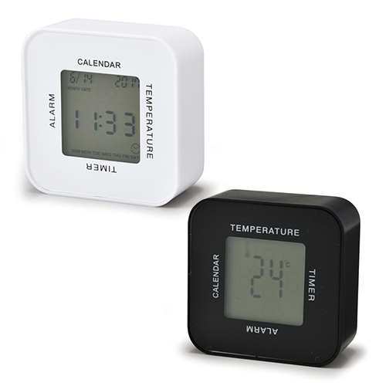
【提案書】
コロック
特徴
コロッと転がして向きを変えると時計やカレンダー、アラーム、気温等を表示する便利なデジタル時計です。カラーバリエーションはホワイトとブラックの2色。オリジナル名入れ可能です。
納期
納期スペース
仕様
素 材 ： ABS
サイズ ： 70×70×35mm
包 装 ： 箱入 箱サイズ/85×80×45mm
備 考 ： 単4電池2本別売
お見積
お見積りスペース

